Slide 1
Ajuste con Matlab por mínimos cuadrados

Slide 2
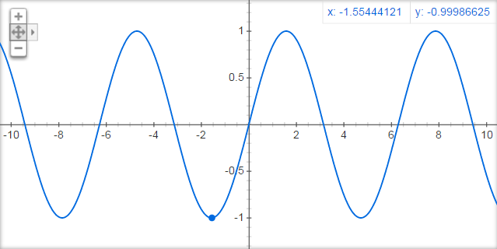
fminsearch
Matlab tiene funciones que permiten hacer ajustes automáticos de mínimos cuadrados. En este documento se explica el procedimiento a seguir para realizar el ajuste de una función implícita (como la de un panel solar) a unos resultados experimentales.
Para hacer el ajuste se utilizarán 2 funciones de Matlab, la primera de ella es fminsearch
[xmin, fval] = fminsearch(@(x) fun(x), x0)
Tal y como está escrito en la fórmula anterior fminsearch busca el mínimo de la función fun(x) variando el valor de x, tomando como primera aproximación x0. La función nos devuelve el valor de x que minimiza la función, xmin, y el valor de la función en ese punto, fval. Ejemplo:
[xmin, fval] = fminsearch(@(x) sin(x), 1)
%Devuelve xmin = -1.5708; fval = -1.0000.

Slide 3
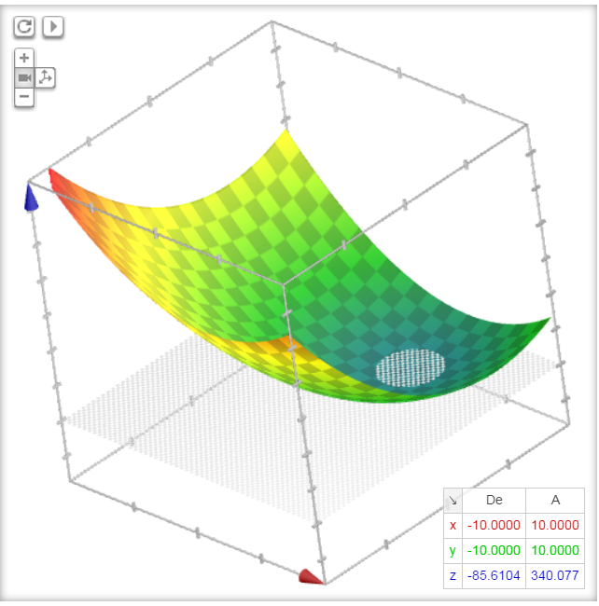
fminsearch
¡Es importante tener en cuenta que la función se puede utilizar para funciones de varias variables! Por ejemplo para la variable u = [x, y] = [u(1), u(2)]
[umin, fval] = fminsearch(@(u) fun(u), [x0,y0])
Por ejemplo, si quisieramos encontrar el mínimo del paraboloide de z=(x-3)^2+(y-5)^2-4
[umin, fval] = fminsearch(@(u) (u(1)-3)^2+(u(2)-5)^2-4, [1,1])
Nos devuelve umin = [3 , 5]; fval = -4

Slide 4
fminsearch
Sería lo mismo si en lugar de escribir directamente la ecuación creamos una función y la llamamos. Para el ejemplo anterior podríamos crear una función “paraboloide.m” que nos devuelva z para unas coordenadas [x, y]
function z = paraboloide(x, y)
z = (x-3)^2+(y-5)^2-4;
Y bastaría con llamarla:
[umin, fval] = fminsearch(@(u) paraboloide(u(1),u(2)), [1,1])
O también:
function z = paraboloide_2(u)
z = (u(1)-3)^2+(u(2)-5)^2-4;
Y bastaría con llamarla:
[umin, fval] = fminsearch(@(u) paraboloide_2(u), [1,1])

Slide 5
Función error cuadrático medio
Ya hemos visto que fminsearch sirve para buscar el mínimo de una función, pero ¿cómo la usamos para aproximar por mínimos cuadrados?
Lo que haremos será crear una función RSMD.m que nos devuelva la raíz del error cuadrático total entre nuestro modelo y los datos experimentales. Cuando usemos fminsearch para minimizar la función RSMD.m estaremos minimizando el “error cuadrático total” es decir, aproximando por mínimos cuadrados. El error cuadrático total será la suma de los cuadrados de las diferencias entre los datos del modelo y los experimentales, es decir:
error = (sum (z_modelo – z_exp).^2)^0.5
Por ejemplo, para los puntos x = [1, 2, 3] hemos obtenido los datos experimentales
z_exp = [2, 3.5, 6].
Suponiendo que quisiéramos ajustarla con el modelo z = 0.5 + 2x nos quedaria la z modelizada:
z_mod = [2.5, 4.5, 6.5].
Y el error sería:
error = (2.5-2)^2 + (4.5-3.5)^2 + (6.5-6)^2 = 1.5

Slide 6
Función error cuadrático medio
Para el caso anterior, vamos a ver como utilizaríamos la función fminsearch para ajustar tres puntos por una recta. Siendo los puntos para x = [1, 2, 3] entonces z_exp = [2, 3.5, 6]
En este caso el modelo que queremos ajustar es una recta, es decir z = a + bx
Siendo los parámetros a y b los que queremos determinar para que el error cuadrático sea mínimo. Desde fuera la función fminsearch deberá verse así:
[umin, fval] = fminsearch(@(u) RMSD_linea(u, x, z_exp), [1,1])
Es decir, fminsearch minimiza a una función que calcule el error cuadrático medio dependiendo de los parámetros u = [a, b]. Para ello habrá que pasarle también a la función los datos experimentales x y z_exp. La función ect_linea.m será
function error = RMSD_linea(u, x, z_exp)
for i=1:size(x,2)
z_modelo(i) = u(1) + u(2)*x(i)
end
error = (sum ((z_modelo - z_exp).^2))^0.5
Resultado
a = -0.1666
b = 2

Slide 7
Función error cuadrático medio
De nuevo, lo anterior lo podríamos haber hecho externalizando la función linea.m de la función ect_linea_2.m
function error = ect_linea_2 (u, x, z_exp)
for i=1:size(x,2)
z_modelo(i) = linea(u, x(i))
end
error = sum ((z_modelo - z_exp).^2)
Dónde
function z = linea(u, x)
z = u(1) + u(2)*x
En este caso la función fminsearch minimizará la función del error cuadrático total, que a su vez llamará a la función “modelo”, en este caso una linea, para calcular el error entre el modelo y los datos experimentales.
[umin, fval] = fminsearch(@(u) ect_linea_2 (u, x, z_exp), [1,1])

Slide 8
Planteamiento para un panel solar
En el caso de que queramos ajustar un circuito equivalente a los resultados experimentales de un panel solar tendremos:
Los datos experimentales serán el voltaje, V, y la intensidad, I_exp, generada durante las mediciones.
Las variables a ajustar serán los parámetros del circuito equivalente: u = [Ipv, I0, Rs, Rsh, a]
Luego la función fminsearch tendrá la forma:
[umin, fval] = fminsearch(@(u) RMSD (u, V, I_exp), [1, 1E-6, 1, 10, 1])
Y habrá que diseñar una función RMSD.m que calcule el error cuadrático entre los datos experimentales y el modelo de panel. En principio tendría la forma:
function error = RMSD (u, V, I_exp)
for i=1:size(V,2)
I_modelo(i) = Panel_Current(u, V(i))
end
error = sum ((I_modelo - I_exp).^2)

Slide 9
Cálculo de la intensidad del panel
En la transparencia anterior hemos visto como sería la aproximación por mínimos cuadrados de un panel a falta de definir una función panel_current (u, V) que nos calcule la intensidad que genera un panel solar para unos parámetros u y un determinado voltaje V.
En este caso la función no es tan sencilla como en el caso de la función linea.m ya que la ecuación de la intensidad es implícita:
Es decir, no podemos despejar I en función de u y V, para devolver directamente la intensidad, como hacíamos en el caso de la función linea.m. Para resolver funciones implicitas con Matlab, una manera sencilla es utilizar la segunda función de la que vamos a hablar: fzero

Slide 10
fzero
La función fzero de Matlab es muy similar a la función fminsearch, pero en lugar de buscar el valor de x que minimiza una función busca el valor que la hace nulo.
[xsol, fval] = fzero(@(x) fun(x), x0)
Ejemplo:
[xsol, fval] = fzero(@(x) sin(x), 1)
%Devuelve xsol = 1E-24; fval = 1E-24.
En el caso de un panel solar no podemos expresar I en función de V y u, pero sería equivalente a buscar, para un V y una u, el valor de I que anula la función:

Slide 11
Función Panel_Current.m
Con lo cual, podemos diseñar la función panel.m gracias a fzero de la siguiente manera:
function I_modelo = Panel_Current (u, V)
global Vt
%Ipv=u(1); I0=u(2); Rs=u(3); Rsh=u(4); a=u(5);
I_modelo =fzero(@(I) u(1)-u(2)*(exp((V+u(3)*I)/(Vt*u(5)))-1)-(V+u(3)*I)/u(4)-I, 0) ;
Que es una función que nos devolverá la intensidad del modelo, que obtiene de resolver implícitamente la ecuación del panel. La constante Vt será conocida y calculada previamente a partir del número de células del panel n, la carga del electrón q, la constante de Boltzman k, y la temperatura T.
Vt = n*k*T/q; %Thermal Voltage

Slide 12
Resumen
El archivo Ajuste_panel.m calcula el circuito equivalente de un panel solar utilizando la función fminserach. A la que se le indica, la función a minimizar ect_panel, con respecto a que variable: u. Así como los datos experimentales V e I_exp
[umin,fval]=fminsearch(@(u)RMSD(u,V,I_exp),[1,1e-8,1,10,1]);
La función ect_panel caculará el error cuadrático total de un modelo con unos parámetros u respecto a los datos experimentales V, Iexp:
error = sum ((I_modelo - I_exp).^2);
Pero para ello necesita saber la intensidad que genera el modelo, y para ello llama a la función Panel.m que la calula utilizando la función fzero para resolver la ecuación implicita.
I_modelo =fzero(@(I) u(1)-u(2)*(exp((V+u(3)*I)/(Vt*u(5)))-1)-(V+u(3)*I)/u(4)-I, 0);

